Slide 1
KeyMaker 분석 작업
2020.04.03
발표자 원지훈 김유빈

Slide 2
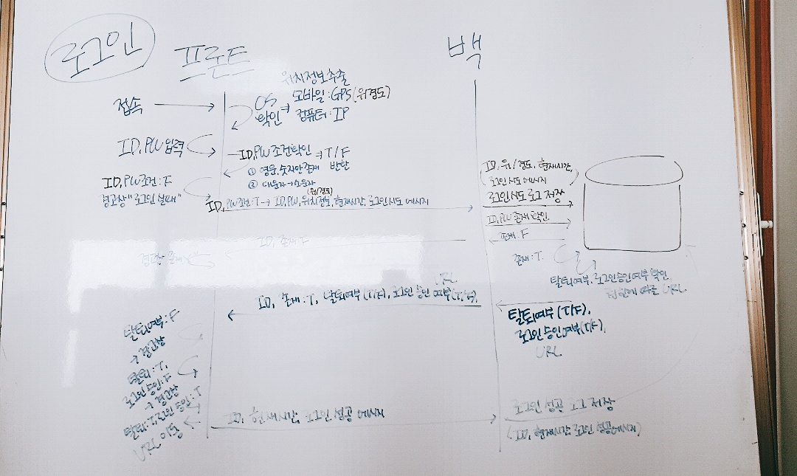
2.1 로그인
장소 저장 : 위,경도 값, 주소로 변환한 값 모두 저장
삭제여부(T/F)
삭제 여부 확인
- 2 -

Slide 3
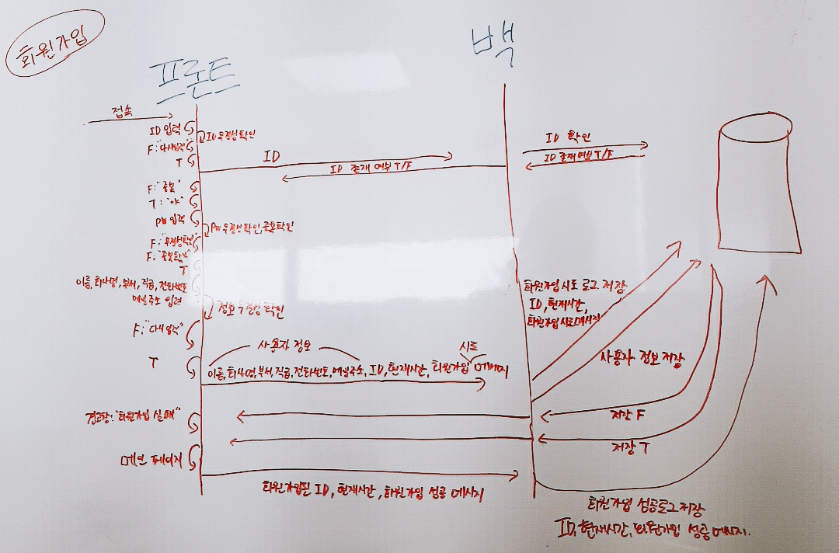
2.2 회원가입
+ 가입 요청 날짜 저장
- 3 -

Slide 4
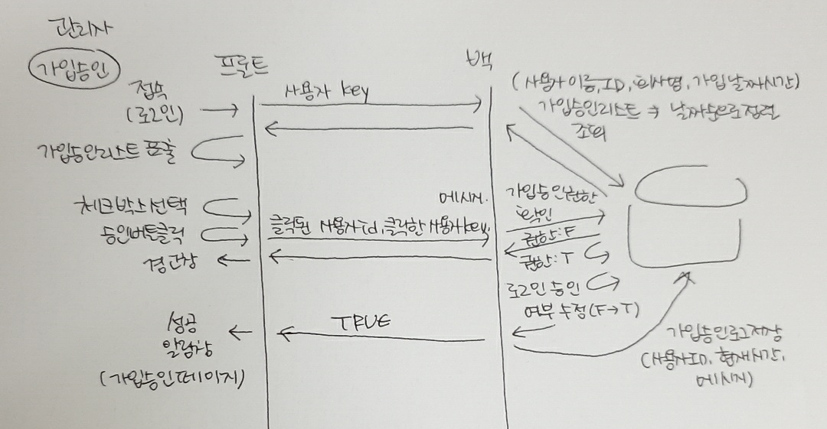
2.3 가입 승인
- 4 -

Slide 5
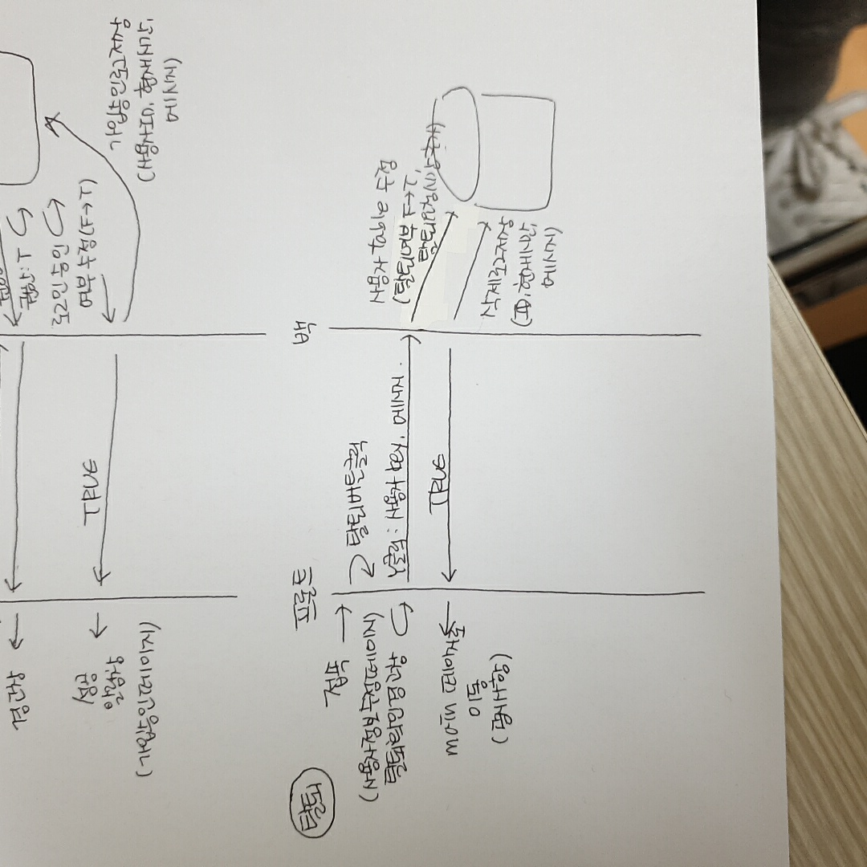
2.4 탈퇴
- 5 -

Slide 6
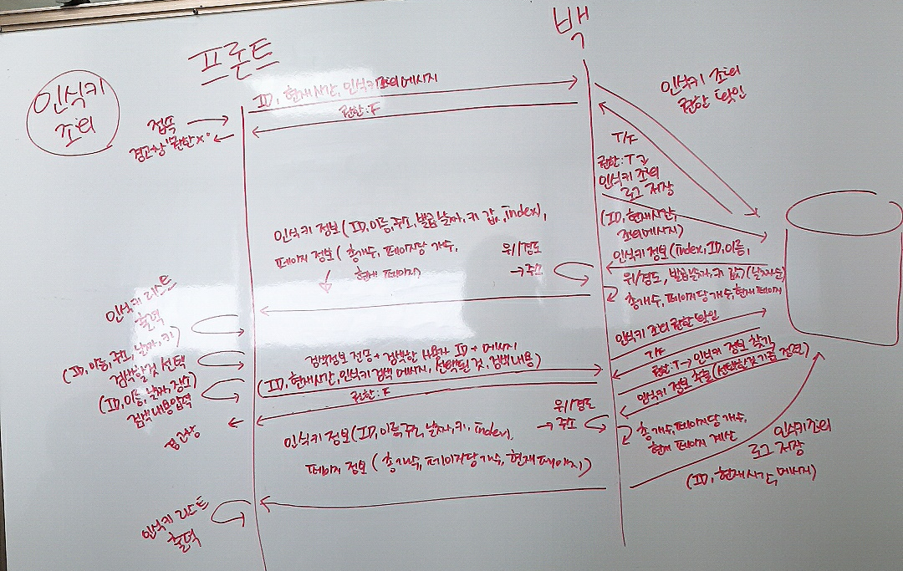
3.1 인식키 조회
인식키 조회 권한이 있으면 인식키 정보를 보내고 출력 후 출력이 성공했다는 값을 받고 나서 로그 저장
인식키 출력 후 프론트에서 출력이 성공했다는 값을 받고 나서 로그 저장
- 6 -

Slide 7
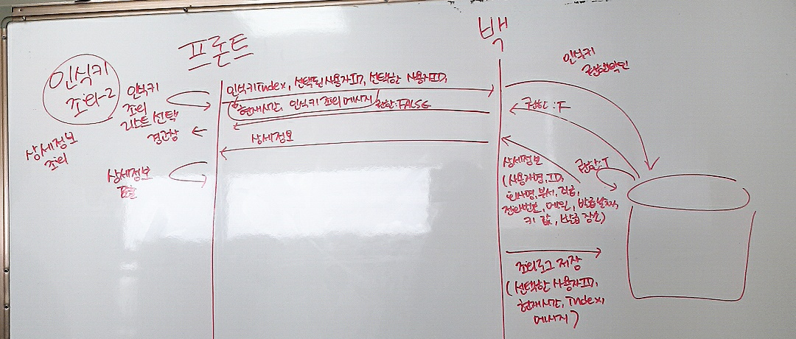
3.1 인식키 조회
상세정보 표출 후 표출이 성공했다는 메시지를 받고 나서 조회 로그 저장
- 6 -

Slide 8
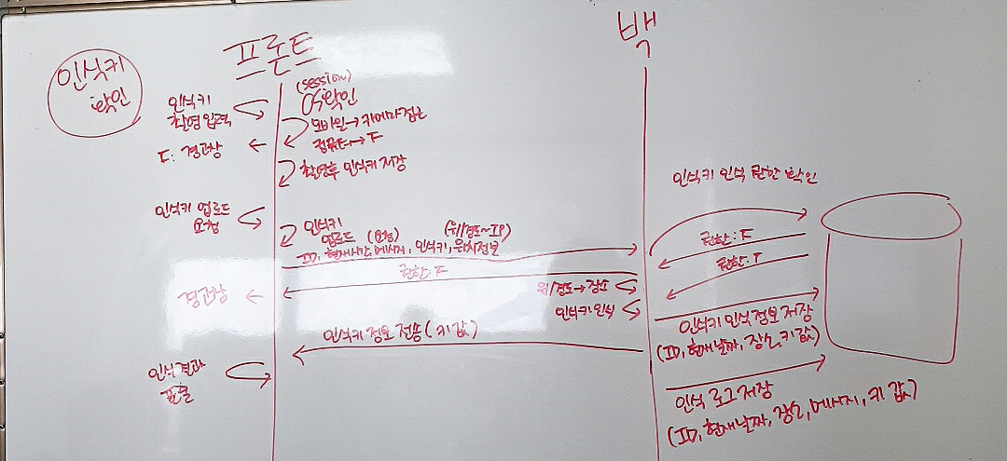
3.2 인식키 확인
사용자 ID, 인식한 키 값
- 7 -

Slide 9
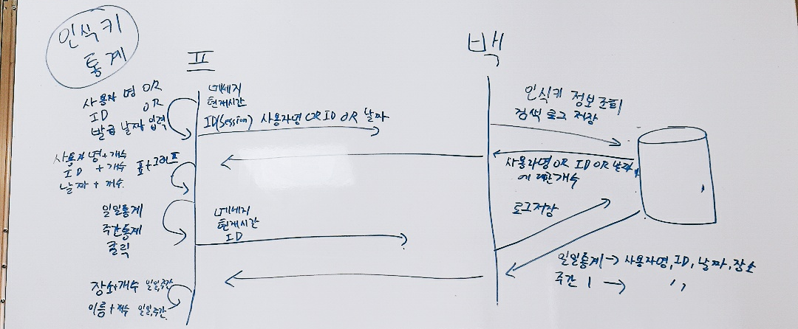
3.3 인식키 통계
전체 정보 출력, 개수
- 8 -

Slide 10
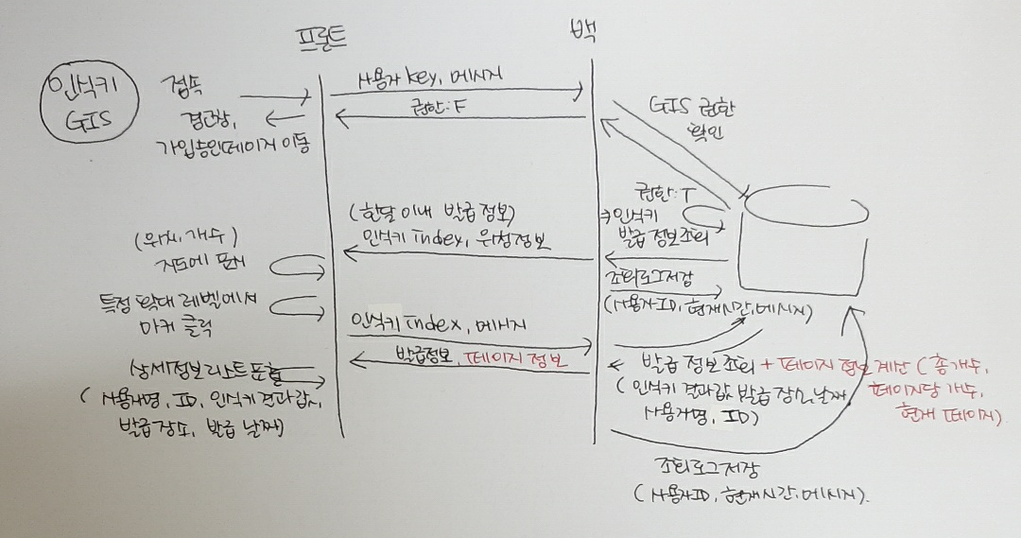
3.4 인식키 GIS
- 9 -

Slide 11
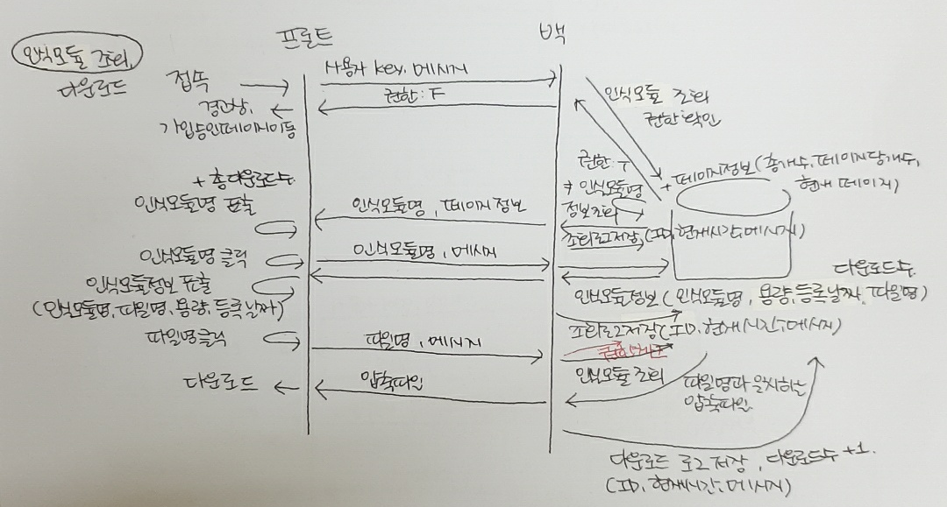
4.1 인식모듈 조회, 4.3 인식모듈 다운
메모
완료됐을 때 로그 저장(제한 시간 내에 다운로드를 받지 못했을 경우 다운로드 실패 메시지 전송)
- 10 -

Slide 12
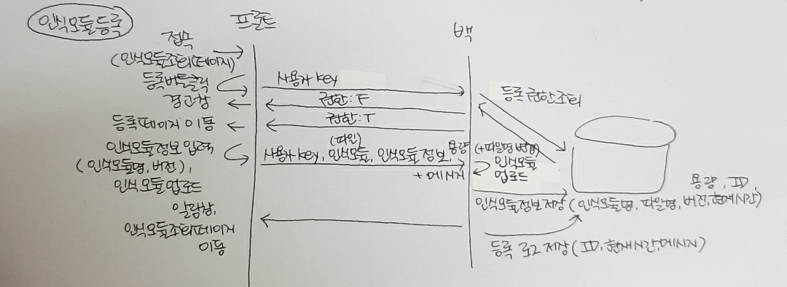
4.2 인식모듈 등록
파일 저장이 완료되면 프론트로 보내기 -> 완료창 또는 어떤 데이터를 보냈는지 프론트에 출력
메모
- 11 -

Slide 13
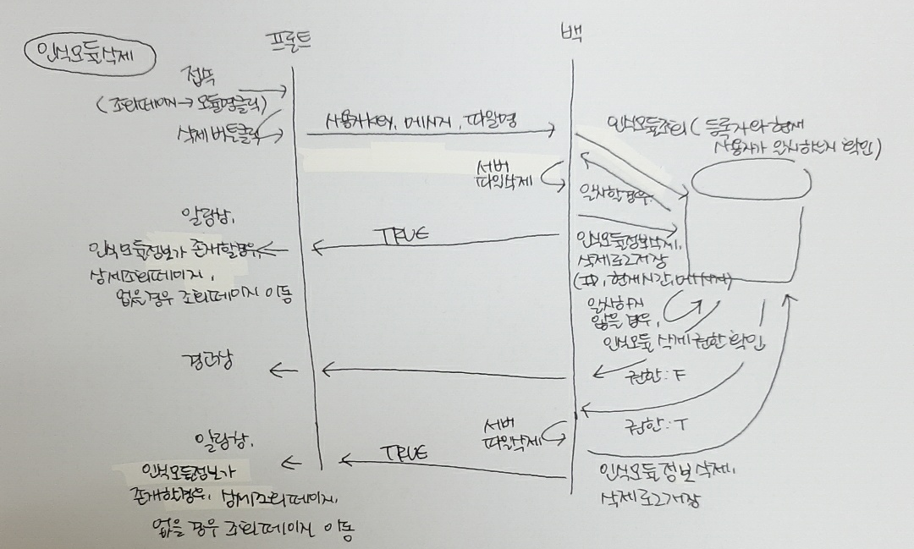
4.4 인식모듈 삭제
- 12 -

Slide 14
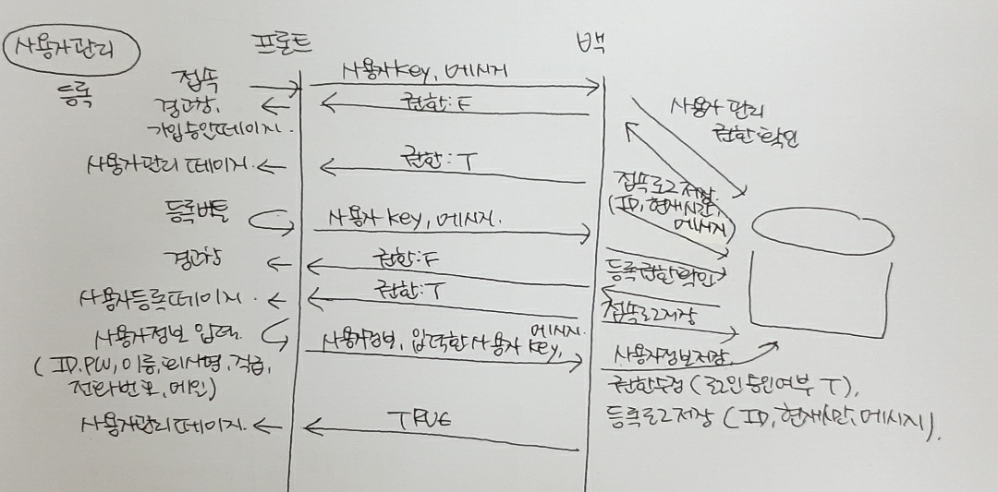
5.1 사용자 관리
회사 수정 불가 권한 불가
관리자도 id 변경불가
- 13 -

Slide 15
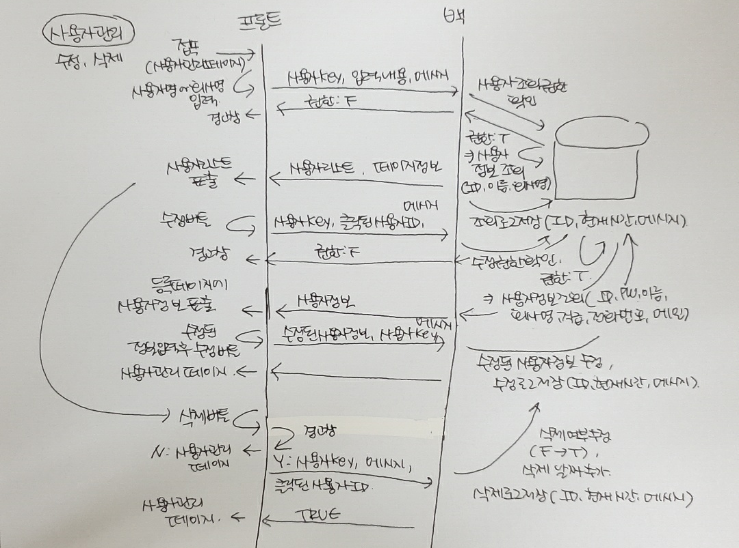
5.1 사용자 관리
- 13 -

Slide 16
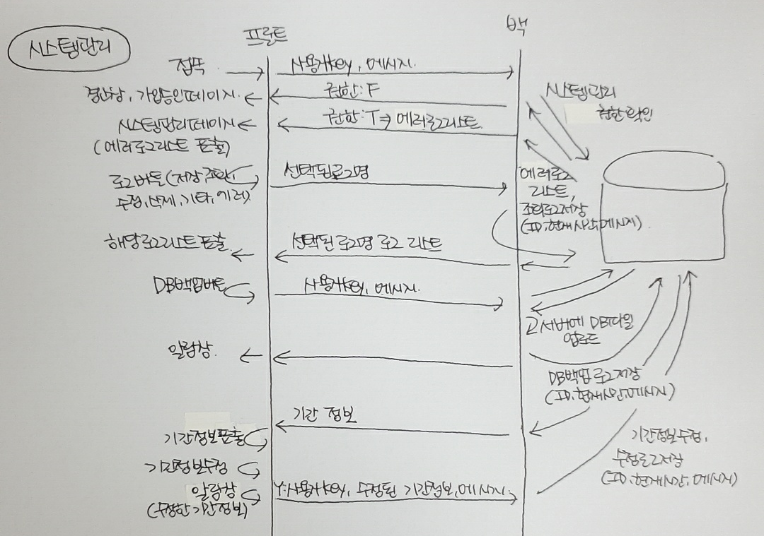
5.4 시스템 관리
프론트와 백엔드 통신 ack?
- 14 -

Slide 17
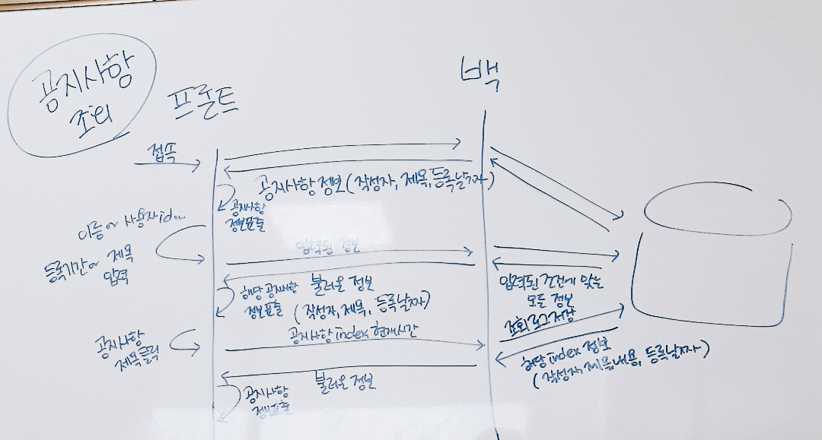
6.1 공지사항 조회
기간(시스템 관리페이지에서 설정 가능) 에 맞는 공지사항만 출력
페이징 처리
- 15 -

Slide 18
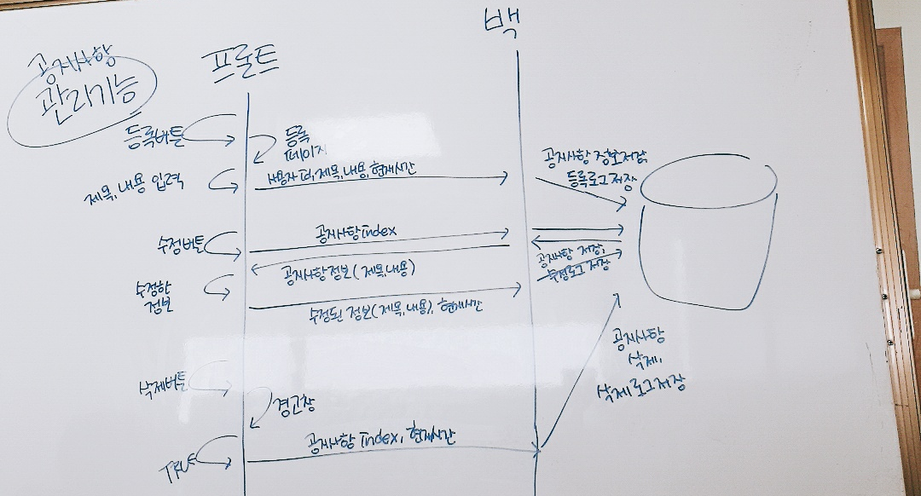
6.2 공지사항 관리 기능
등록, 수정, 삭제 각각의 권한을 다르게 부여
등록, 수정, 삭제 시 권한 확인
- 16 -

